Slide 1

что НУЖНО посмотреть в Гомельской области?
Гомельская область — самый крупный по площади регион Республики Беларусь, который к тому же является еще и самым южным, гранича на юге с Украиной, а на востоке с Россией (Брянская область). Территория ее была заселена давно, но главные достопримечательности появились здесь значительно позже. Впрочем, природных красот на Гомельщине тоже немало.

Slide 2
ТОП-5 — самых красивых мест Гомельской области
Источник: https://tur-ray.ru/gomelskaya-oblast-dostoprimechatelnosti.html

Slide 3
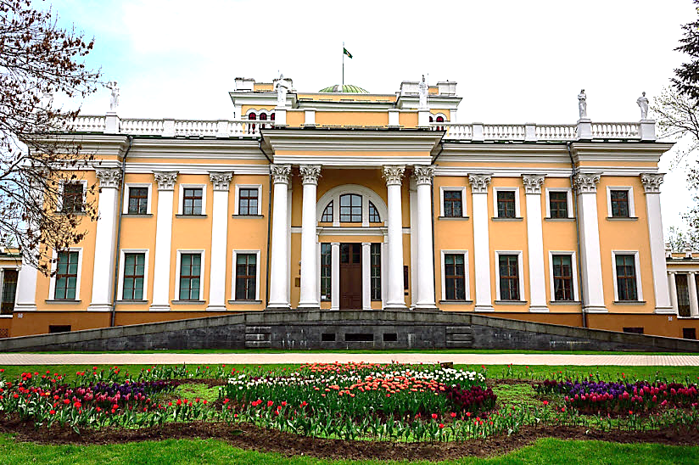
Дворец Румянцевых и Паскевичей (Гомель)
Адрес: площадь Ленина, 4
История этого дворца берёт начало в XVIII, после того как Гомель был подарен графу Румянцеву. Здание дополнено парковым ансамблем и расположено в исторической части Гомеля. В 1834 году имение было приобретено Иваном Паскевичем. Новый хозяин предпринимал различные изменения дворца — достроена башня, разбит парк и обустроены цветочные клумбы. В целом, здание выдержано в стиле классицизма. Сейчас во дворце размещается краеведческий музей, в котором на первом этаже воссозданы интерьеры комнат бывших владельцев. На втором этаже можно познакомиться с экспозицией вещей, оружия и скульптур.

Slide 4
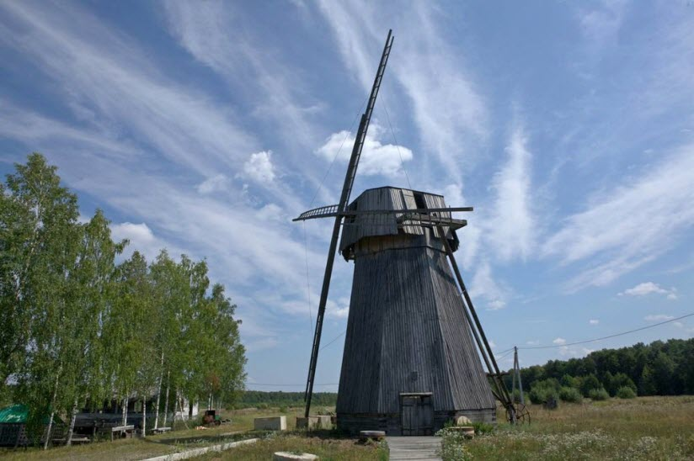
Деревянная мельница
Адрес: Светлогорский район, хутор Миколин Остров
Ветряная мельница на Миколином Острове — единственная действующая мельница, памятник белорусского зодчества ХIX века. Датой постройки считается 1883 год. Мельница относится к голландскому типу с двумя жерновами. История мельницы очень интересна. Она была приобретена Савелием Фоминком для его хозяйства. Но советские власти раскулачили Савелия, мельницу передали колхозу. Впоследствии она была переведена на электротягу и функционировала до 1996 года.После чего власти решили вернуть мельницу дочери Фоминка. Но один светлогорский фермер был поражён историей семьи Фоминок, и он решил в память Савелию восстановить мельницу в своей агроусадьбе.

Slide 5
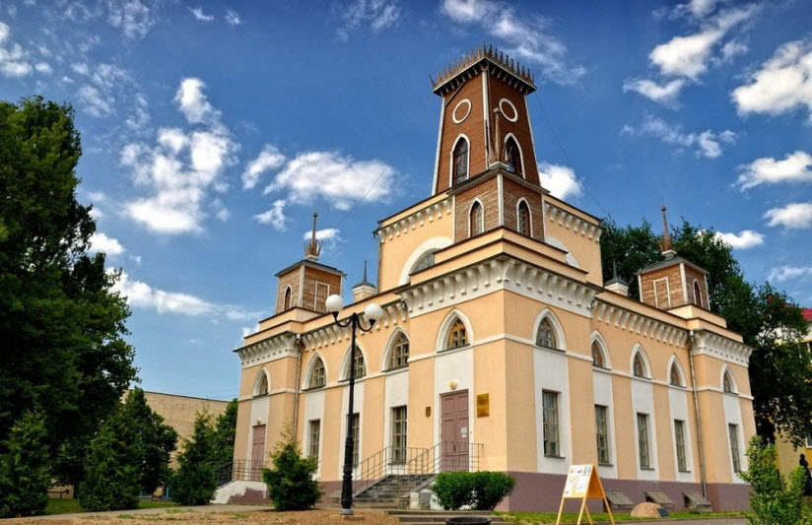
Ратуша(г. Чечерск)
Адрес: ул. Ленина, 4, Чечерск
В белорусском городе Чечерске можно увидеть достаточно диковинное для этой страны здание — ратушу. Она была построена, когда городом владел граф Чернышов. Ратуша выполнена в стиле классицизм с готическими элементами, например, стрельчатыми окнами. Основных этажей в здании два. Ранее ратуша использовалась непосредственно для административных нужд, а после в ней размещались училище, технику и аптека. А с 2004 года в ратуше располагается музей.

Slide 6
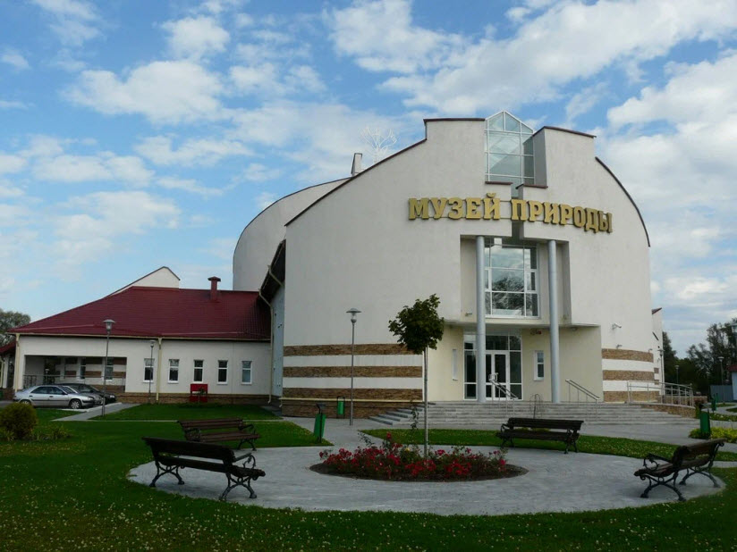
Музей природы (Лясковичи)
Адрес: Комсомольская ул., 6А, агрогородок Лясковичи
Главная задача Музея природы в Лясковичах — пропагандировать охрану природы Полесья. Зал природы знакомит посетителей с чучела животных, обитающих в Полесье. Геологическая экспозиция рассказывает о строении земной коры припятского лесного массива. Интересен и зал археологии. Там можно познакомиться с историей заселения территории первобытными охотниками. А ещё можно увидеть найденные археологами предметы быта древнего человека. Этнографический зал знакомит посетителя с народными ремёслами промыслами, которыми занимались местные жители в ХIХ веке.

Slide 7
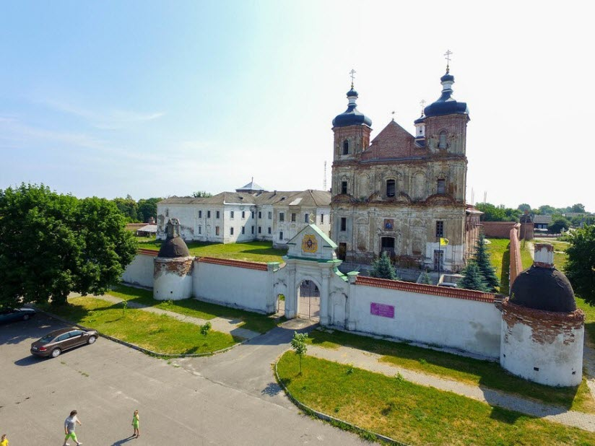
Юровичский монастырь
Адрес: Горная ул., 9, агрогородок Юровичи
Юровичский монастырь — это один из самых больших монастырей Беларуси. В настоящее время он реконструируется и по открытию будет функционировать как православный. Ранее монастырь и храм принадлежал иезуитам. Впервые Юровичи упоминаются в источниках ещё в XV веке, а первые культовые постройки здесь появились в ХVII веке, они были построены из дерева монахами-иезуитами. Но в результате пожара деревянные постройки сильно пострадали, и монахи решили построить новый храм из камня. Храм Рождества Девы Марии — доминанта Юровичского монастыря. Костёл был построен еще в 1746 году. В ХIX веке монахи поддерживали восстания, из-за чего монастырь передали другому католическому ордену.

Slide 8
Великолепная архитектура Гомельской области
Источник: https://tur-ray.ru/gomelskaya-oblast-dostoprimechatelnosti.html

Slide 9
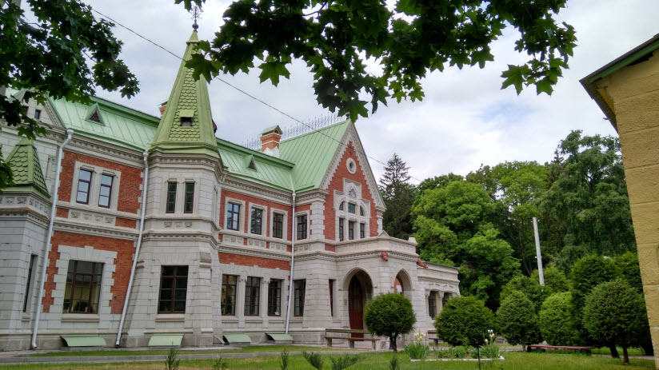
Дворцово-парковый комплекс Козел-Поклевских
Адрес: ул. Л.В. Исаева, 16, агрогородок Красный Берег
Усадьба Козел-Поклевских носила название Красный Берег. Имение выдержано в стилистике эклектики и напоминает сказочный замок. Эти места были куплены Михаилом Семёновичем Готовским, который передал в дар их своей дочери Марии.Управление усадьбой было доверено мужу Марии — Викентию Козел-Поклевскому. Дворцово-парковый комплекс был построен в 1893 году по проекту архитектора Виктора Шрётера. Отличительная черта усадебного дома — это интерьеры. Они выполнены в разных стилях: готическом, романском, барочном и других, а также в некоторых комнатах использованы элементы в мавританском стиле.

Slide 10
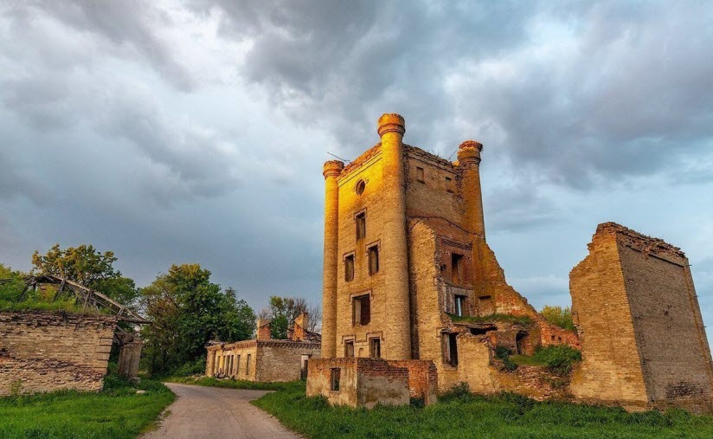
Усадьба Ястржембских (Борисовщина)
Адрес: Хойникский район, Парковая улица
Имение Ястржембских в настоящее время лежит в руинах, но посетить его будет не бесполезным. От построек в неоготическом стиле остались лишь внешние стены. Интересной частью усадьбы является водонапорная башня. Башня имеет квадратную форму и по углам дополнена круглыми башнями. Осмотреть её можно только снаружи, потому что лестничные марши не сохранились. Интересно, что в советское время здания имения использовались для разных нужд, но после были заброшены.

Slide 11
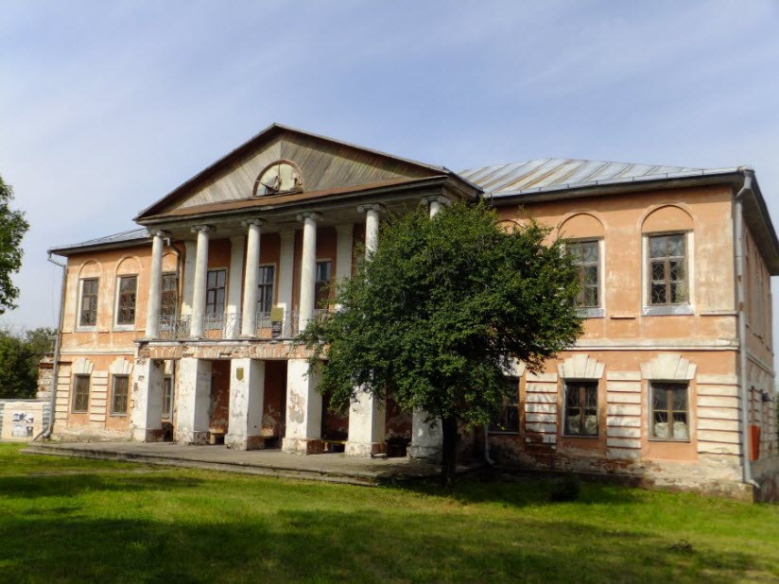
Усадьба Халецких (Хальч)
Адрес: Ветковский район, деревня Хальч
Шляхетское имения в Хальчи — здание в стиле классицизм. Двухэтажных дом дополняли флигели по бокам и конюшня, но до наших дней дошёл только дом. От паркового ансамбля остался фруктовый сад.После революции советские власти не заботились о сохранности здания. И в доме Халецких даже размещалась тюрьма. В настоящее время усадьба передана музею и в ней производится реставрация.

Slide 12
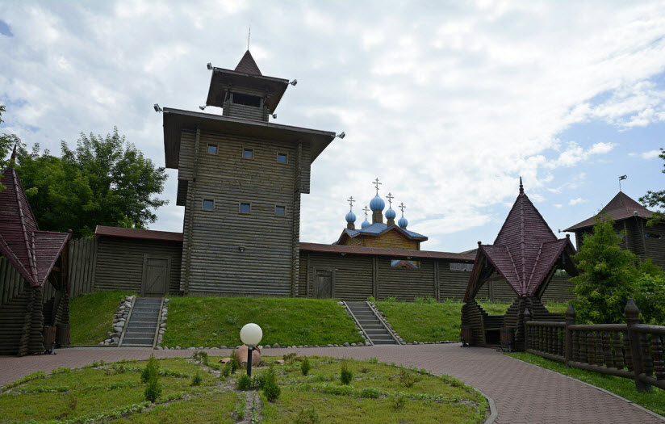
Мозырский замок
Адрес: ул. Гора Коммунаров, 8, Мозырь
«Мозырский замок» сейчас — это копия того укрепления, которое располагалось на «Замковой горе». Копия построена по образу замка XVI века. Оригинальное строение не сохранилось из-за вторжения Януша Радзивилла, который взял Мозырь и сжёг.В 2005 году решили реконструировать древнюю крепость и организовать в ней музей. Экспозиция музея знакомит посетителей с бытом и культурой беларусов. Также в «Мозырском замке» проводят ярмарки и фестивали.

Slide 13
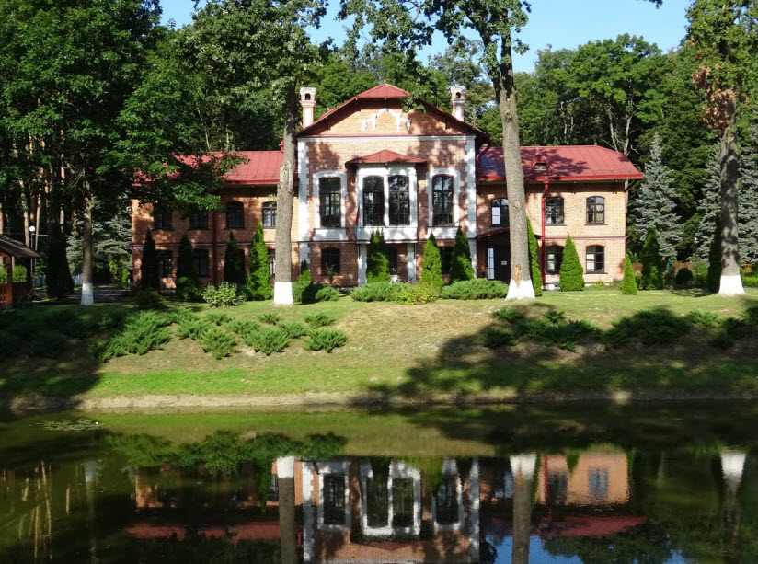
Охотничий домик князя Паскевича в Кореневке
Адрес: Шоссейная ул., 30К, посёлок Коренёвка
Вместе с Гомелем Иван Паскевич приобрел у графа Румянцева и хутор Кореневку. В то время в мызе находились кирпичный завод и винокурня, а в 1860-ые был построен усадебный дом, который стали называть охотничьим, потому что туда приезжали гости для охоты. Перед домом расположен пруд. По легенде, вода оттуда обладает лечебными свойствами. Охотничий домик окружён парком с деревьями разных пород. Сейчас дом относится к институту леса, но всё равно он открыт для посетителей.

Slide 14
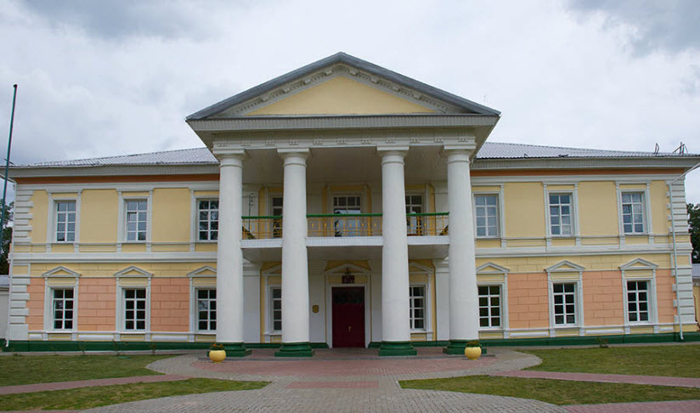
Усадьба Сутков (Переделка)
Адрес: Лоевский район, агрогородок Переделка
Графское поместье Сутково построено в начале XIX века в стиле классицизм. Усадебный дом с флигелем и парком считается памятником дворцово-парковой архитектуры. Прилегающий парк дошёл до нас не в первозданном виде, но всё же сохранив характерные для классицизма черты. Главный вход дома дополнен колоннадой. Имением владели разные люди: сначала Юдицкие, Рудиевские, Чайковский, а затем и Барановские. Именно с Екатериной Барановской, как правило, связывают историю усадьбы.Графиня уделяла большое внимание хозяйству и обустройству поместья. При ней были построены винокурный завод, мельница, лесопилка. Но после революции она эмигрировала в Канаду. В настоящее время здание принадлежит школе.

Slide 15
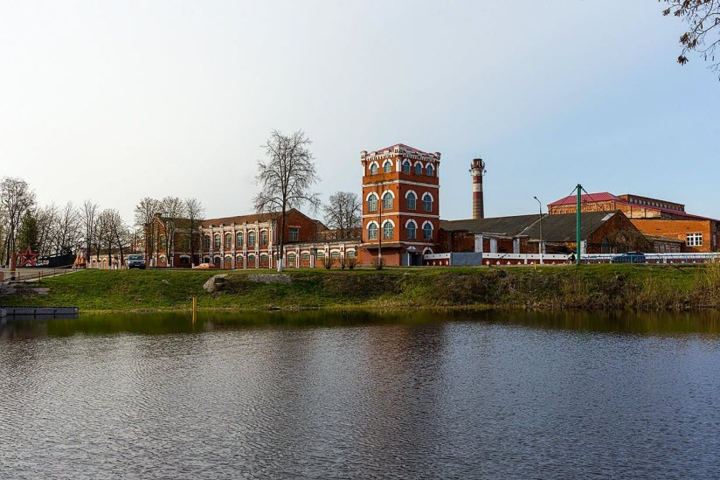
Комплекс зданий Добрушской писчебумажной фабрики
Адрес: проспект Луначарского, 4, Добруш
Писчебумажная фабрика — пример промышленной архитектуры в Гомельской области. Фабрику построил граф Паскевич-Эриванский в 1870 году. Уже с 1872 года фабрика производила разнообразные виды бумаги: печатную, газетную, писчую, спичечную и другие.Завод по технологии производства совсем не уступал западноевропейским, здесь были установлены английские бумагодельные машины, организована химическая лаборатория.Объём производимой продукции за сутки в 1907 году составлял 30 тонн. В настоящее время писчебумажная фабрика продолжает действовать и производит уже более 90 видов бумажной продукции.

Slide 16
Археологические и исторические памятники области
Источник: https://tur-ray.ru/gomelskaya-oblast-dostoprimechatelnosti.html

Slide 17
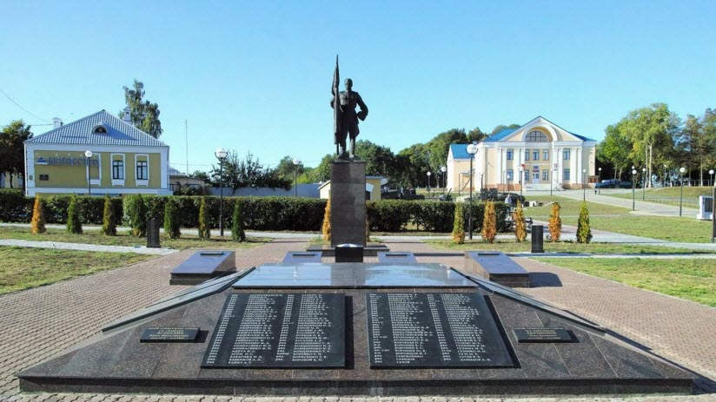
Мемориальный комплекс Лоев
Адрес: Советская улица, 4, городской посёлок Лоев
В Лоеве располагается мемориальный комплекс «Битва за Днепр». Центральная площадь превратилась в мемориальный комплекс в 2015 году к 70-летию Великой Победы. На площади Лоева возвели Аллею Героев, где увековечены имена солдат, отважно сражавшихся с врагом.Также на площади располагаются открытые инсталляции военной техники, принадлежащие Музею битвы за Днепр. Также на площади можно увидеть обелиск «Монумент Славы», возведённый еще в 1966 году.

Slide 18
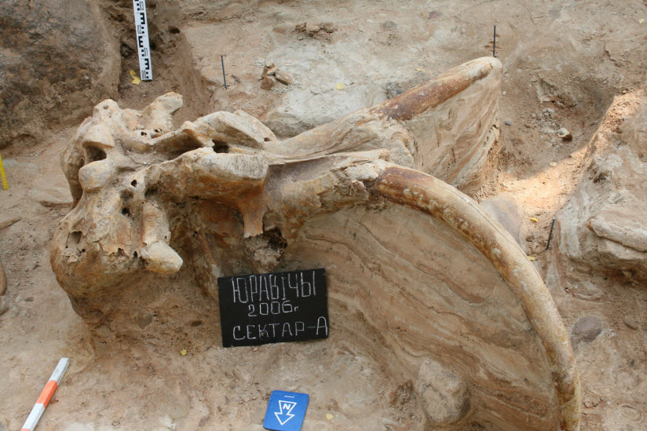
Археологический комплекс Юровичи
Координаты на карте: 51.941044, 29.528022
Археологический комплекс посвящён периоду первобытности. Стоянка кроманьонцев позднего палеолита располагалась на берегу Припяти. В стоянке обитала община численностью около 15-20 человек. Здесь можно увидеть реконструкцию жилища кроманьонца, а также костные останки животных — бедренную кость и 4-килограммовый зуб мамонта.Юровичи интересны не только экспонатами из первобытной эпохи. На холме археологи обнаружили средневековое городище, датируемое Х-ХIII веками.

Slide 19
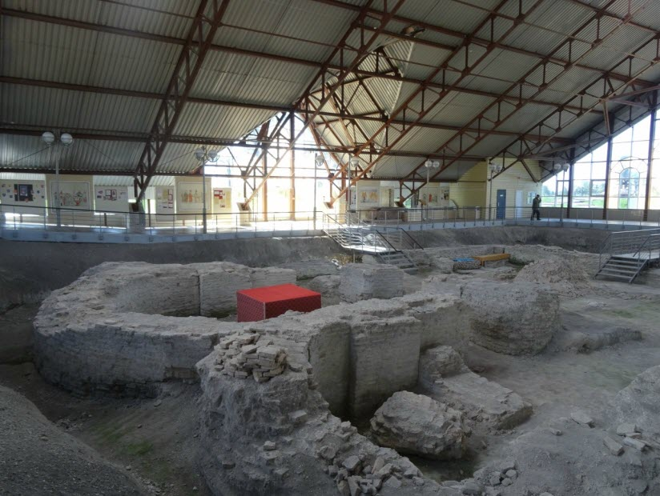
Скрипта Древний Туров
Адрес: Ленинская ул., 1А, Туров
Туров — один из древнейших городов Руси, упоминаемый прежде всего в легендарной «Повести временных лет». Упоминание датируется Х веком, но велика вероятность, что город существовал задолго до указанного периода.Скрипта «Древний Туров» — наиболее интересная часть музея. Скрипта представляет собой остаток туровского городища, накрытый стеклянный куполом. В скрипте можно увидеть древнерусское оружие, различные предметы быта и утварь горожан.Для более полного представления образа старого Турова в музее есть макет. По нему становится понятно, что город был основан на естественной возвышенности и в целях дополнительной безопасности окружён рвом.

Slide 20
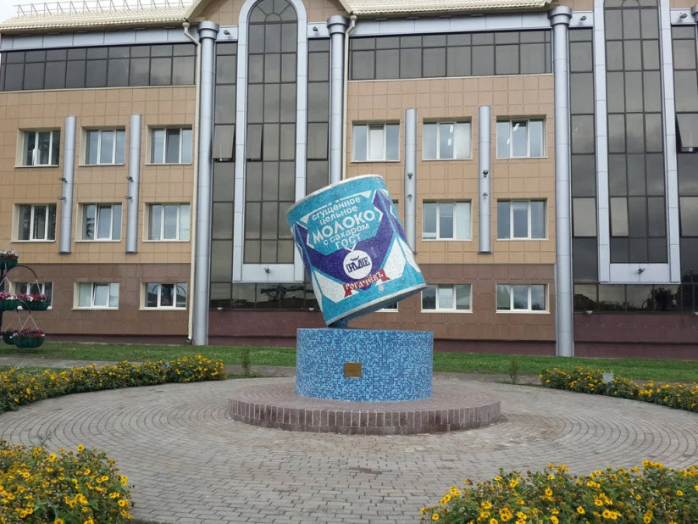
Памятник сгущенному молоку в Рогачеве
Адрес: улица Сергея Кирова, 31, Рогачёв
Необычный памятник открыли в 2013 году, чтобы увековечить самый вкусный продукт Рогачёвского молокозавода. Памятник выполнен в форме круглой банки со сгущённым молоком, открашенной с голубые цвета.Установка постамента была приурочена к 75-летней годовщине «Рогачёвского молочноконсервного комбината». Памятник расположили перед административным зданием фабрики.

Slide 21
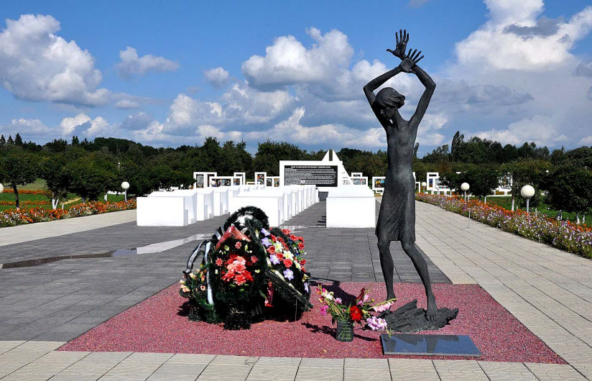
Мемориал детям — жертвам ВОВ (Красный Берег)
Адрес: Жлобинский район, агрогородок Красный Берег
Мемориал, посвящённый детям-донорам крови для немецких солдат, торжественно был открыт в 2007 году. История, которой посвящён мемориал, по истине ужасна. В Красном береге расположился госпиталь для немецких солдат и из-за нехватки крови, там же, в Красном береге был организован детский донорский концентрационный лагерь. Мемориал имеет несколько планов. Сначала можно видеть скульптуру девочки с поднятыми вверх руками, далее расположен «пустой класс» — инсталляция из парт белого цвета. В конце можно увидеть карту Беларуси, на которой изображено ещё 16 детских лагерей.Мемориал призван увековечить память детей, погибших страшной смертью в период Великой Отечественной войны.

Slide 22
Главные монастыри и храмы Гомельской области
Источник: https://tur-ray.ru/gomelskaya-oblast-dostoprimechatelnosti.html

Slide 23
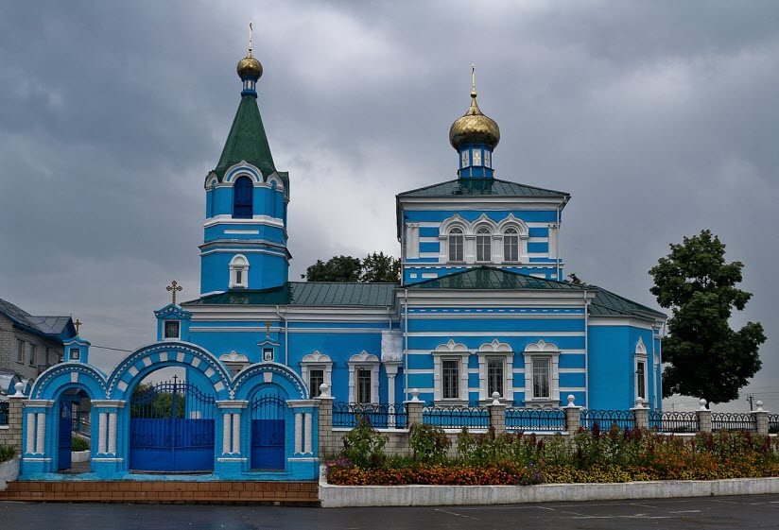
Свято-Иоанно-Кормянский женский монастырь
Адрес: Комсомольская ул., 2А, агрогородок Корма
Это православный монастырь, расположенный в Гомельской области в деревне Корма. История женского монастыря началась ещё в XVII веке со строительства деревянной церкви Покрова Пресвятой Богородицы. Позднее была пристроена колокольня.В советское время с храма властями были сняты купола, но прихожане не позволили полностью закрыть церковь. Монастырь же был образован здесь в 200 году. В настоящее время в Свято-Иоанно-Кормянском монастыре проживает 11 сестёр.

Slide 24
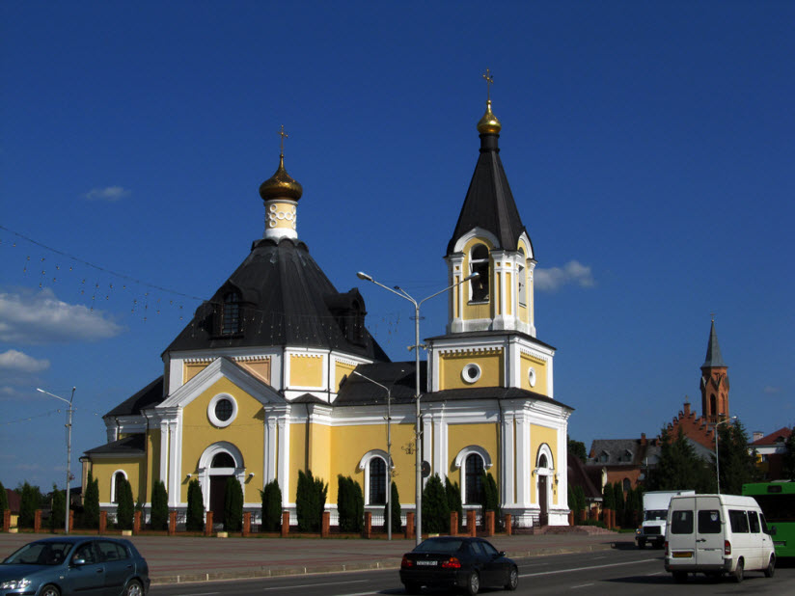
Свято-Успенский собор (Речица)
Адрес: Советская ул., 29, Речица
Успенский собор в Речице был построен в 40-ые годы XIX века как типовой православный храм. Интересно, что почти сразу же после завершения строительных работ колокольня храма обвалилась. Отстроить её удалось лишь к 1872 году. Церковь была перестроена, внешний вид её значительно изменился от первоначального.В советское время в храме организовали дом культуры, существовавший там до 1960-ого года. После этого до 90-ых годов здание храма оставалось ничейным, и только к началу 2000-ых годов собор был возвращён православной церкви.

Slide 25
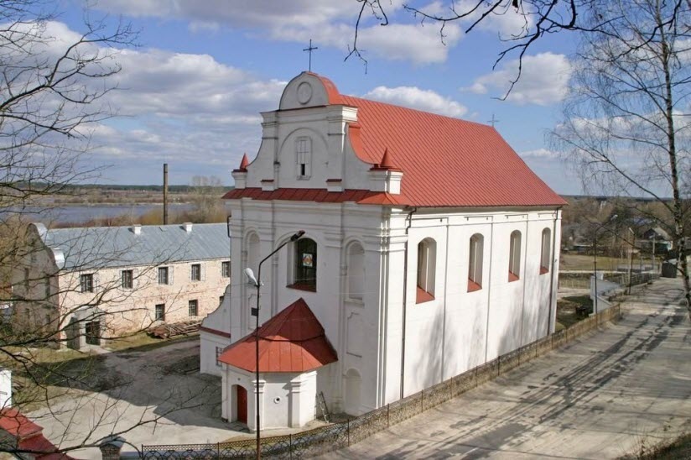
Римско-католический Костёл Святого Михаила в Мозыре
Адрес: ул. Гоголя, 93А, Мозырь
Архитектурно здание костёла выполнено в барочном стиле. Помимо религиозных функция, костёл Святого Михаила скорее всего строился ещё и как оборонительное сооружение, потому что толщина стен составляет 1,5 м, а также в здании предусмотрен барбакан — круглый элемент для дополнительной защиты. Костёл располагается в монастыре цистерцианок. Приор Бенедикт Роданский стал идейным вдохновителем постройки храма. Деньги для строительства были выделены Казимиром Сапегой. В советское время монастырь и храм перестали использоваться как объекты культа. Но сегодня костёл вернули церкви.

Slide 26
В какие музеи Гомельской области стоит съездить?
Источник: https://tur-ray.ru/gomelskaya-oblast-dostoprimechatelnosti.html

Slide 27
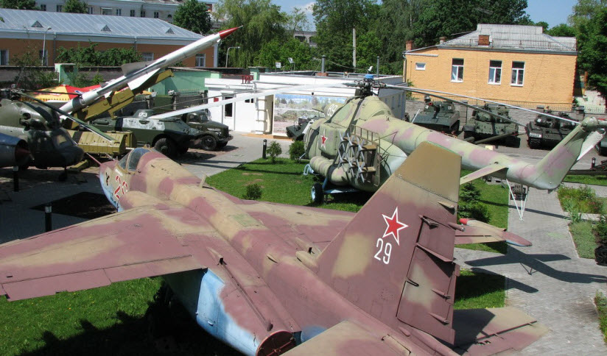
Музей военной славы в Гомеле
Адрес: ул. Пушкина, 5, Гомель
Гомельский областной музей военной славы был открыт к 60-летней годовщине освобождения Беларуси от немецко-фашистских захватчиков.Но экспозиция музея очень широка: здесь можно узнать о военной истории Гомельщины с периода раннего Средневековья до настоящего времени. Но интерес представляют не только многочисленные залы музея, но и выставка военной техники на площадке под открытым небом.Также при Музее военной славы был образован Музей криминалистики, экспозиции которого рассказывают о борьбе с преступностью в Гомеле и области.

Slide 28
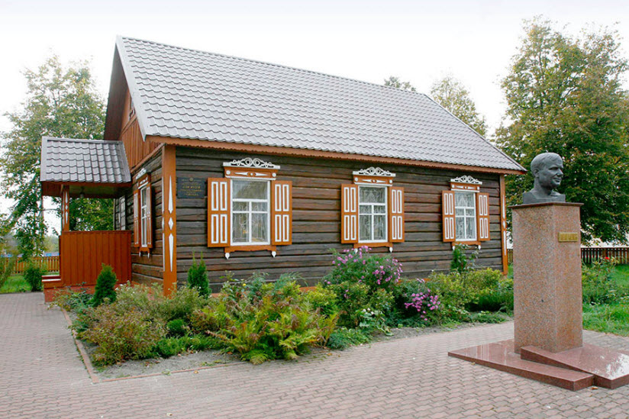
Дом-музей Ивана Мележа (Глинище)
Адрес: Советская ул., 13, агрогородок Глинище
Иван Павлович Мележ — известный белорусский писатель. В его родной деревне Глинище был основан Дом-музей. Музей включает четыре зала. Первый зал в общем посвящён народной крестьянской культуре.Здесь можно увидеть ступы, прялки, маслобойки и так далее. Второй зал познакомит посетителя с историей рода писателя. В качестве экспонатом там располагаются семейные фотографии.Третий зал рассказывает о жизни Ивана Павловича — показан его рабочий стол, печатная машинка, различные фотографии. В четвёртом зале можно увидеть личные вещи писателя, любимую одежду, награды.

Slide 29
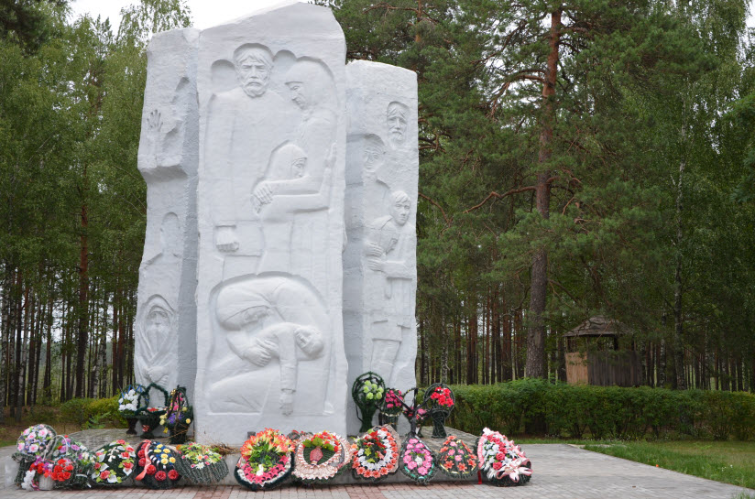
Музей памяти жертв концлагеря «Озаричи»
Адрес: Октябрьская ул., 32Б, городской посёлок Озаричи
В Озаричском лагере смерти содержалось около 50-ти тысяч человек. По различным причинам: голод, болезни, невыносимые условия и так далее, погибло более 20-ти тысяч человек. Комплекс «Озаричи» включал три лагеря.Концентрационные лагери представляли собой просто огороженное колючей проволокой редколесье без каких-либо построек, даже бараков. Узники спали на голой земле под открытым небом при любой погоде.В память об узниках в Озаричах был создан музей. Но посетить его сложно, так как он открывается только для организованных экскурсий.

Slide 30
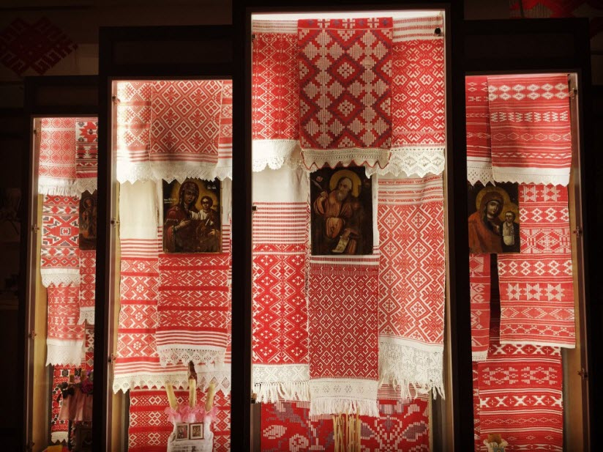
Ветковский музей старообрядчества и белорусских традиций
Адрес: Красная площадь, 5, Ветка
В музее старообрядчества посетители могут познакомиться с предметами быта и культуры белорусов.Экспозиция музея включает рукописные книги и печатные книги Ивана Фёдорова, старинные иконы, коллекцию текстиля — рушники с народными узорами, костюмы, шитьё с золотом и серебром, медную посуду и самовары, деревянные предметы с резьбой и много другое.Среди книжной экспозиции можно увидеть старинные религиозные книги — «Евангелие» Мстиславца. В принципе экспозиция музея посвящена православной белорусской культуре и старообрядчеству.

